Slide 1
التسويق المصرفي – الفصل السادس: تسعير الخدمات المصرفية د. محمد احمد سيد احمد
كلية الأعمال والاقتصاد
قسم العلوم المالية
الفصل الصيفي: 2024-2023
المحاضرة الثانية : 2024-08-19

Slide 4
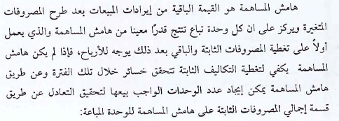

Slide 6
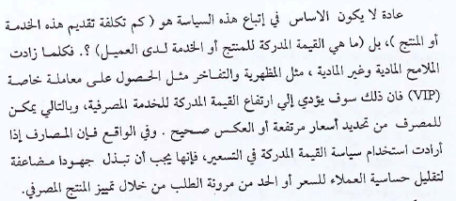

Slide 7
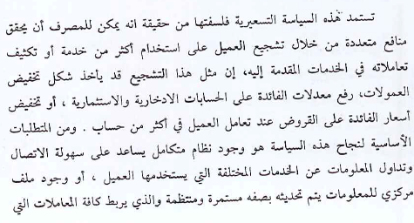

Slide 9
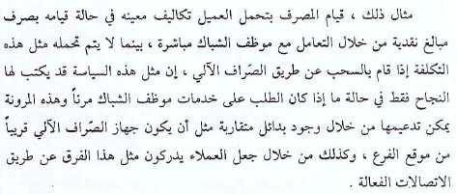

Slide 10
